Slide 1
Oříšky 10

Slide 2
Bonbony
Klárka má moc ráda jedny bonbony. V sáčku jich je 5 a stojí 1 korunu. Ale na každé 2 Kč, které zákazník utratí za tyto bonbony, dostane od cukrářky jeden bonbon navíc zdarma.
Kolik pytlíků by musela koupit, aby dostala zadarmo jeden sáček?

Slide 3
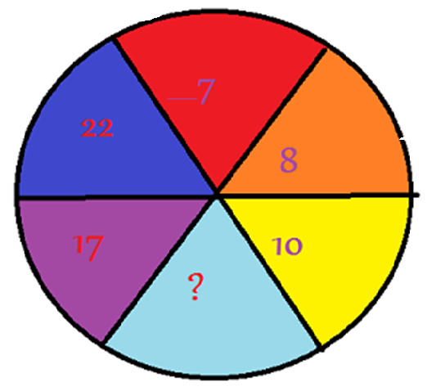
Kruh Vepiš do kruhu číslici která tam chybí.

Slide 4
Zedníci
Tři zedníci se dohodli, že postaví zedˇ z 378 cihel. Každý z nich položí 3 cihly denně (pracují i o víkendu).
Kolik týdnů jim práce potrvá?

Slide 5
Krabice s kostkami
Eva pracuje v hračkářství. Ve skladu má 150 hracích kostek. Hrana každé měří 1cm.
Kolik kostek narovná do prázdné čtyřboké krabice? Hrany dna jsou dlouhé 15 cm. A krabice je vysoká 10 cm.

Slide 6
Měsíce
Kolik měsíců má 28 dní?

